Slide 1
Airline Reviews Analysis

Slide 2
CONTENTs
ՆԵՐԱԾՈՒԹՅՈՒՆ | Թոփ 10 ավիաընկերություններ՝ մոտ 8000 կարծիքների տվյալների համընդհանուր վերլուծություն
ՎԱՐԿԱՆԻՇ (Ratings) | Ավիաընկերությունների վարկանիշն ըստ ծառայությունների
ՏԵՆԴԵՆՑ (Trend) | Վարկանիշային գրաֆիկը ապագայում
ԽՈՐՀՈՒՐԴ (recommendation) | Ուղևորների խորհուրդները ավիաընկերությունների վերաբերյալ
ԿՈՐԵԼԱՑԻԱ (Correlation) | Փոխկապակցվածության աստիճանը փոփոխականների միջև
ՎԻՃԱԿԱԳՐԱԿԱՆ ՎԱՐԿԱԾ (Hypothesis testing) | Որոշում ենք արդյոք տվյալները բավարար չափով հաստատում են որոշակի վարկածը
dashboard | Տվյալների վիզուալիզացիա
ԵԶՐԱԿԱՑՈՒԹՅՈՒՆ ԵՎ ԱՌԱՋԱՐԿՈՒԹՅՈՒՆ | Կատարված աշխատանքի ամփոփում

Slide 3
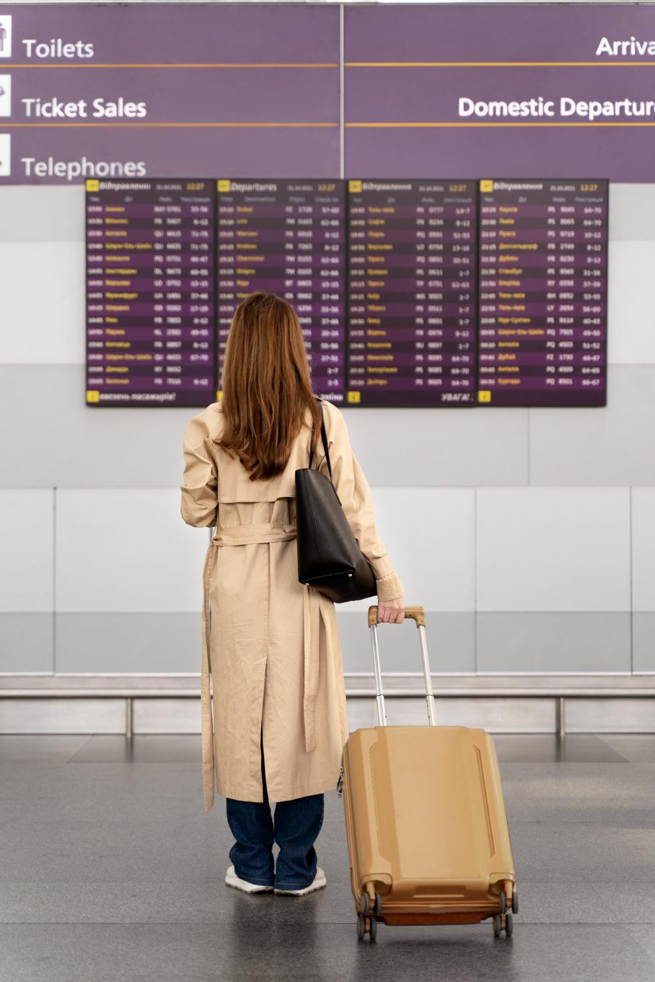
ՆԵՐԱԾՈՒԹՅՈՒՆ
Ավիաընկերությունների արդյունաբերությունը գործում է բարձր մրցակցային և դինամիկ շուկայում, որտեղ ավիաընկերությունները մշտապես հարմարվում են շուկայի փոփոխվող պահանջներին և տեխնոլոգիայի առաջընթացին, որպեսզի հասնեն հաճախորդների գոհունակությանը և հավատարմությանը: Ավիաընկերությունների հաջողության կարևոր գործոնը նրանց կարողությունն է հասկանալու, թե ինչն է ազդում հաճախորդների վարքագծի վրա և ինչպես են նրանց նախասիրությունները ազդում ընդհանուր բիզնեսի վրա: Օգտագործելով տարբեր վիճակագրական մեթոդներ՝ այս հետազոտությունը նպատակ ունի ուսումնասիրել ուղևորների կարծիքները և բացահայտել այն հատկանիշները, որոնք ազդում են ուղևորների ընդհանուր բավարարվածության վրա:

Slide 4
Top 10 Airlines
Singapore Airlines
Air France
EVA Air
Emirates
Qatar Airways
Cathay Pacific Airways
Japan Airlines
Korean Air
All Nippon Airways
Turkish Airlines

Slide 5
Airline Rating
Seat Comfort Staff Service Food & Beverages Inflight Entertainment Value For Money Overall Rating

Slide 6
Seat Comfort Rating
Ինչպես տեսնում ենք նաստատեղերի հարմարության վարկանիշային գրաֆիկից վարկանիշ 5-ը առաջնային տեղն է գրավել ընդհանուրի մեջ ունենալով 2332 ձայն, և ունենալով ընհանուր 8100 կարծիք, նշանակում է որ 29% գնահատել է շատ լավ: Այնուհետև հաջորդում են վարկանիշ 4-ը և 3-ը համապատասխանաբար 26% (2072 ձայն) և 19% (1534): Իսկ ամենացածր են համարվում վարկանիշ 2 և 1՝ ունենալով 12% (948) և 15% (1214): Ինչը նշանակում է, որ կա 27% ուղևորներ, ովքեր այդքան էլ գոհ չեն ավիաընկերության նստատեղերի հարմարավետությունից:

Slide 7
Staff Service Rating
Անձնակազմի սպասարկման գրաֆիկում վարկանիշ 5-ը նույնպես գրավում է առաջին տեղ, ոչ միայն այս գրաֆիկում այլ նաև մնացած վարկանիշային գրաֆիկներում` ունենալով 42%՝ 3415 ձայն: Իսկ վարկանիշ 4-ը և 1-ը ունեն նույն տոկոսային հարաբերակցությունը, որը կազմում է 17% ընդհանուր կարծիքների մեջ (1413 ձայն): Այստեղ ամենացածր վարկանիշը ունեն 3-ը և 2-ը՝ 13% (1061) և 10% (798):

Slide 8

Food & Beverages Rating
Սննդի և ըմպելիքների վարկանիշային գրաֆիկում 5-ը ևս առաջին տեղն է զբաղեցնում՝ ունենալով 31% ձայն (2541), այնուհետև հաջորդում է վարկանիշ 4-ը՝ 22%-ով (1743), 3-ը՝ 18%-ով (1470), 1-ը 17%-ով (1368) և 2-ը 12%-ով (978):

Slide 9
Inflight Entertainment Rating
Բորտային ժամանցի վարկանիշային գրաֆիկում նույնպես առաջին տեղ է զբաղեցնում վարկանիշ 5-ը: Եվ ուշադիր նայելով նախորդ վարկանիշի գրաֆիկին կարող ենք տեսնել որ նույն վարկանիշային սանդղակը տիրում է նաև այստեղ: Վարկանիշ 5-ը ունի 33%՝ 2672 ձայն , 4-ը 28% (2284), 3-ը 19% (1539), 2-ը 9% (741) և 1-ը 11% (864):

Slide 10
Value For Money Rating
Հետևյալ գրաֆիկում վարկանիշ 5-ը ունի 30% ձայն (2427), որը ևս գրավում է առաջին տեղը: Սակայն վարկանիշ 1-ը նրանից շատ հեռու չի գտնվում՝ ունենալով 26% ձայն (2127): Իսկ այնուհետև հաջորդում են վարկանիշ 4-ը՝ 19%-ով (1513), 3-ը 14%-ով (1124) և 2-ը 11%ով (909):

Slide 11
Overall Rating 1-10
Ի տարբերություն նախորդ գրաֆիկներից, այստեղ վարկանիշային սանդղակը 1-10 բալային համակարգով է: Եվ կարող ենք նկատել, որ ընդհանուր վարկանիշային գնահատականով ամենաբարձր տեղն է զբացեցրել 1 գնահատականը՝ ընհանուր 22% ձայնով (1808): Իսկ դրանից հետո հաջորդել է 10 գնահատականը՝ 20%-ով (1610): Ինչ վերաբերվում է 2-9 գնահատականներին, ապա դրանք ունեն հետևյալ տոկոսային արժեքները՝ 2-ը 692 ձայն, 3-ը 522 , 4-ը 381, 5-ը 436, 6-ը 346, 7-ը 509, 8-ը 742, 9-ը 1054 ձայն:

Slide 12
Ratings of Airlines
Հետևյալ գրաֆիկում ներկայացված է ավիաընկերությունների միջին գնահատականը 1-10 բալային համակարգով: Առաջին տեղը զբաղեցնում է All Nippon Airways-ը, որի միջին գնահատականը կազմում է մոտ 8 բալ: Իսկ վերջին տեղում է գտնվում Turkish Airlines-ը ունենալով մոտ 3.7 բալ:

Slide 13
Rating by Years
Ներքևի գրաֆիկում արդեն կարող ենք տեսնել թե ինչ ընթացք է ունեցել բալային համակարգը 2013-2024 թթ-երի ընթացքում: Եվ տեսնում ենք որ այն գնալով նվազել է հասնելով 5,4 բալի:

Slide 14
Reviews vs Average Rating
Այս գրաֆիկում համեմատականով ներկայացված է միջին վարկանիշը 2013-2024 թվականների ընթացքում և թողած կարծիքների քանակը:

Slide 15
Rating Trend Across the Years
Ներքևի գրաֆիկում արդեն կարող ենք տեսնել թե ինչ ընթացք է ունեցել բալային համակարգը 2015-2024 թթ-երի ընթացքում: Եվ տեսնում ենք որ այն գնալով նվազել է հասնելով 5,4 բալի: Եվ շարունակելով մինչև 2029թ-ը կարող ենք տեսնել թե մեզ ինչ է սպասվում:

Slide 16
Recommendation by Reviewers
Ձախ գրաֆիկում ներկայացված է տոկոսային հարաբերակցությունը այն մասին արդյոք ուղևորները կառաջարկեն կամ խորհուրդ կտան օգտվել տվյալ ավիաընկերությունից թե ոչ: Եվ ինչպես երևում է գրաֆիկից կարծիքների 53%-ը նշել է այո, իսկ 47%-ը ոչ: Իսկ ավելի մանրամասն ըստ ավիաընկերույթունները ներկայացված են Աջ գրաֆիկում:

Slide 17
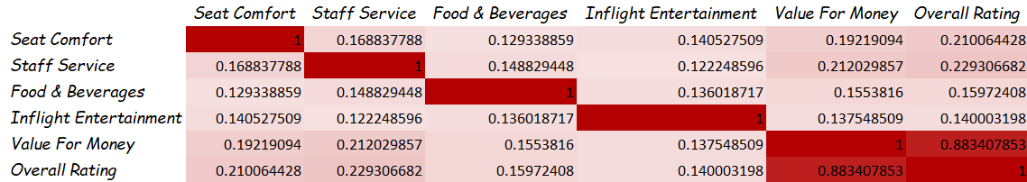
Correlation Ratings
Ուժեղ դրական կորելացիա կա Value for Money և Overall Rating-ի միջև, ինչը նշանակում է, որ նրանք ովքեր ընդհանուր գահատականը բարձր են նշանակել, նաև բարձր են նշանակել Value For Money: Իսկ մնացած պարագայում ինչպես տսենում ենք նույն են և համեմատաբար թույլ է կորելացիան:

Slide 18
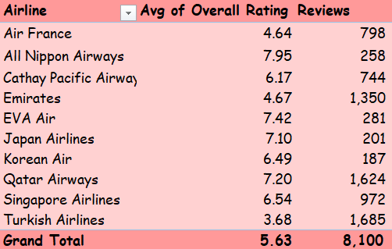
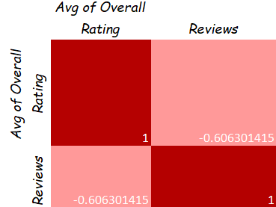
Correlation of Overall Rating & Reviews

Slide 19
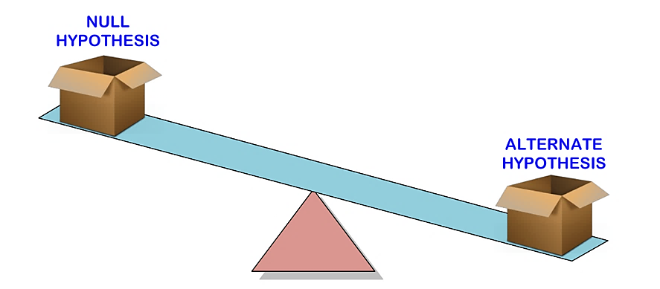

Hypothesis Testing
H0
Էական տարբերություն չկա տարբեր Traveller Type-ի և տարբեր Class-երի վարկանիշների միջև:
H1
Կա զգալի տարբերություն տարբեր Traveller Type-ի և տարբեր Class-երի վարկանիշների միջև
H0
Էական տարբերություն չկա ավիաընկերությունների վարկանիշների միջև:
H1
Կա զգալի տարբերություն ավիաընկերությունների վարկանիշների միջև

Slide 20
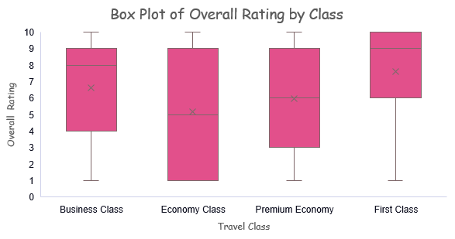
Hypothesis Testing of Travel Class
H0
Տարբեր class-երի միջին վարկանիշների միջև չկա տարբերություն:
H1
Տարբեր Class-երի միջին վարկանիշների միջև կա տարբերություն:

Slide 21
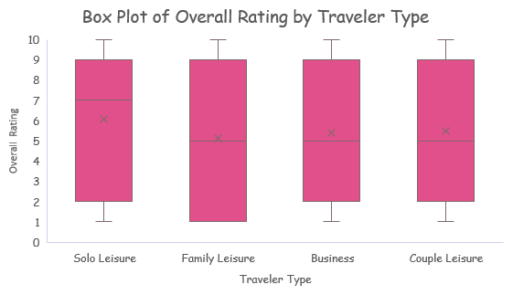
Hypothesis Testing of Traveler Type
H0
Տարբեր travel type -երի միջին վարկանիշների միջև չկա տարբերություն:
H1
Տարբեր travel type -երի միջին վարկանիշների միջև կա տարբերություն:

Slide 22
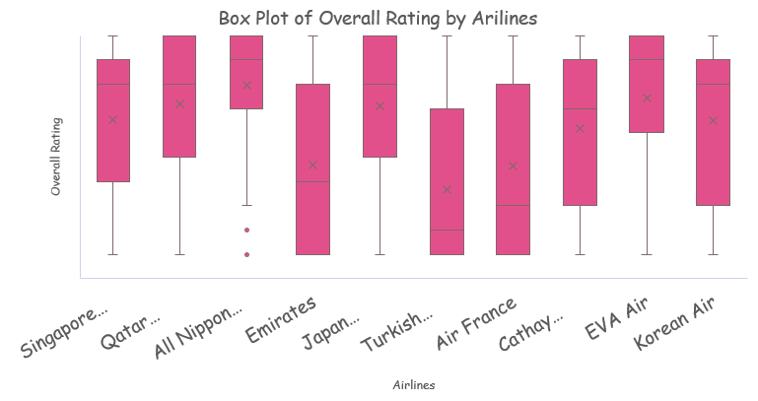
Hypothesis Testing of Airlines
H0
Էական տարբերություն չկա ավիաընկերությունների վարկանիշների միջև:
H1
Կա զգալի տարբերություն ավիաընկերությունների վարկանիշների միջև

Slide 23
Airline Reviews Dashboard

Slide 24
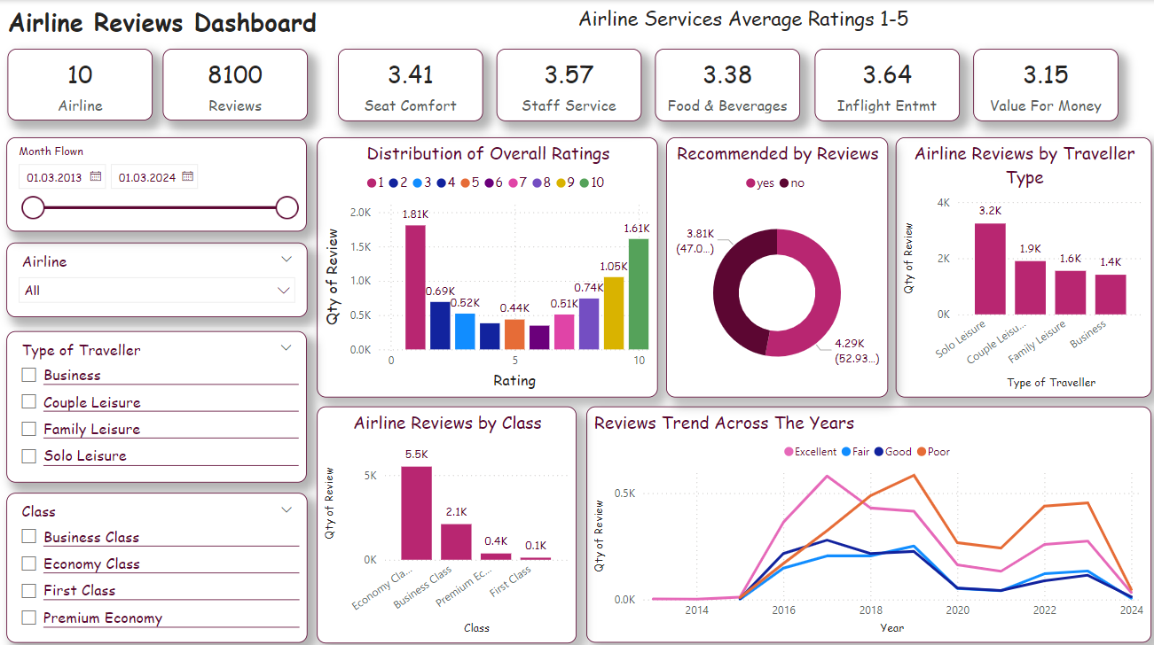

Slide 25
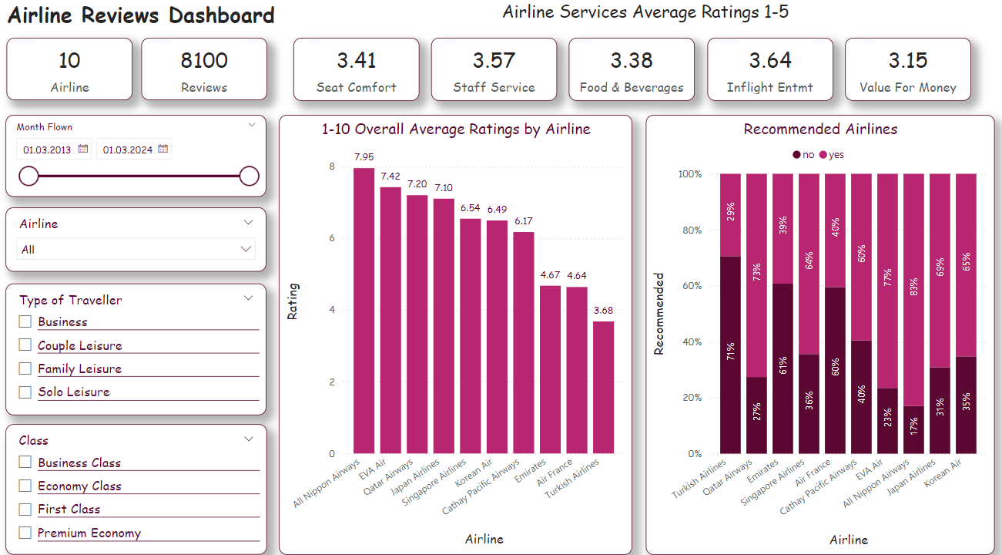

Slide 26
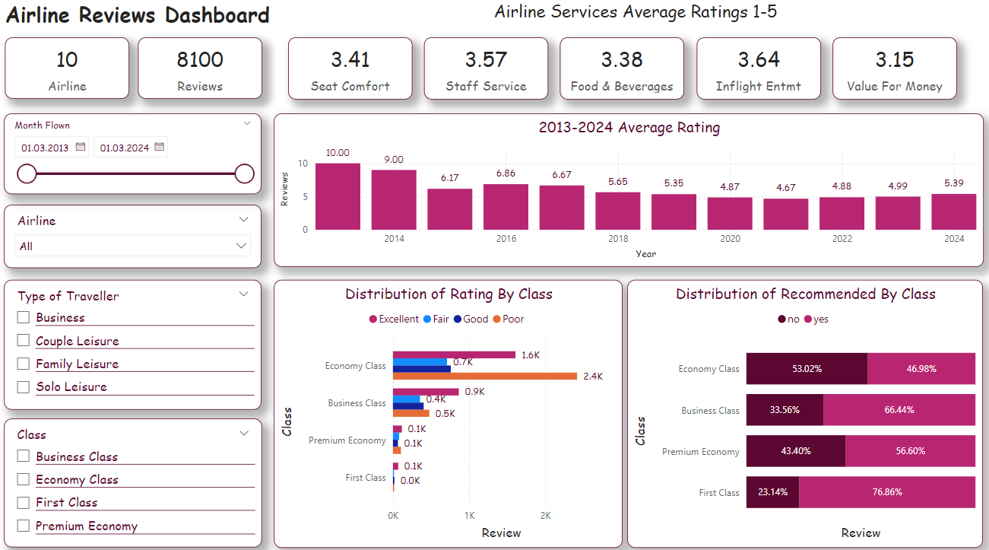

Slide 27
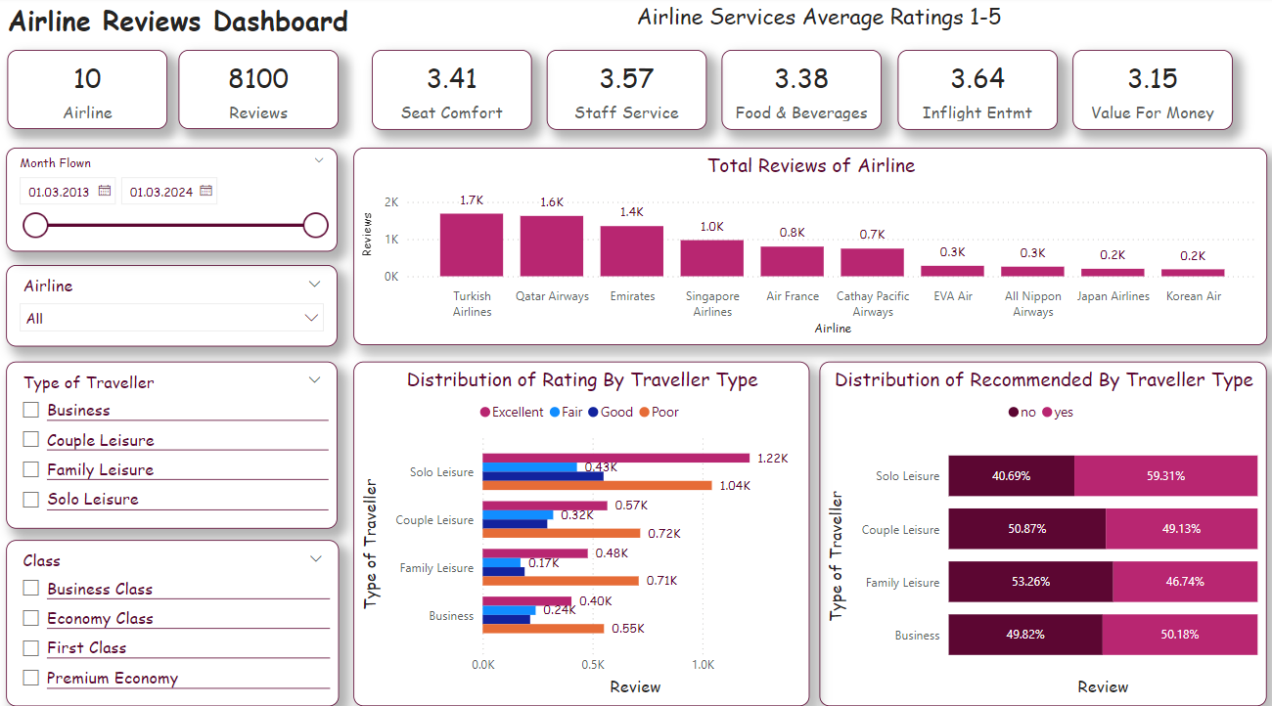

Slide 28
Եզրակացություն
Ինչպես կարելի է տեսնել վարկանիշային գրաֆիկներից ավիաընկերությունները բարելավելու աշխատանքներ շատ ունեն: Դա հատկապես ակնհայտ է երևում ընդհանուր գնահատականի գրաֆիկում, որտեղ վարկանիշ 1 գերազանցում է բոլոր մնացած վարկանիշներին:
Եզրափակելով կարող եմ ասել որ այս վերլուծություններից՝ հաճախորդների կարծիքները կարևոր տեղեկություններ են տալիս մեզ, որոնց շնորհիվ ավիաընկերությունները կարող են տեսնել իրենց բացթողումները, և միջոցներ ձեռնարկեն դրանք բարելավելու համար: Շարունակաբար բարելավելով իրենց ծառայությունները և թարմացնելով տեղեկատվությունը, ավիաընկերությունները կարող են մնալ մրցունակ և նույնիսկ տարբերվել իրենց մրցակիցներից ավելացնելով նոր տեսակի ու որակի ծառայություններ:

Slide 29
Առաջարկություն
Վերլուծելով մեր ունեցած ինֆորմացիան մենք տեսնում ենք, որ ուղևորների զգալի մասը այդքան էլ գոհ չէ ավիաընկերությունների ծառայություններից: Որպեսզի ավելի մանրամասն կարողանանք հասկանալ խնդիրը կարևոր է ավելի ճշգրիտ պատկերացում կազմել թէ որ ծառայությունն է ավելի մեծ բացասական ազդեցություն թողնում հաճախորդի վրա: Արդյոք խնդրիրների փոխկավակցվածությունը կարող է օգնել մեզ լուծել միևնույն ժամանակ մի քանի խնդիր:
Քանի որ հետադարձ կապի ժամանակ հիմնականում ուղևորներին տրվում է մի քանի հարց, դրանք լիարժեք ինֆորմացիա չեն կարող մեզ տալ: Շատ հարցերի պարագայում հաճախորդները հիմնականում խուսափում են կամ այնքան շատ է լինում որ կեսից հրաժարվում են շարունակել լրացնելը: Որպեսզի այս ամենը ավելի հստակ իրականցվի առաջարկում եմ հետադարձ կապ հաստատելուց հետո մանրամասն ուսումնասիրել բացասական կարծիքները և համեմատել բոլոր հաճախորդների մոտ որոնք են կրկնվում: Ստացած ինֆորմացիան առանձնացնել և դրանց ուղղությամբ կատարել նոր և դիպուկ հարցադրումներ:

Slide 30
Thanks

